Slide 1
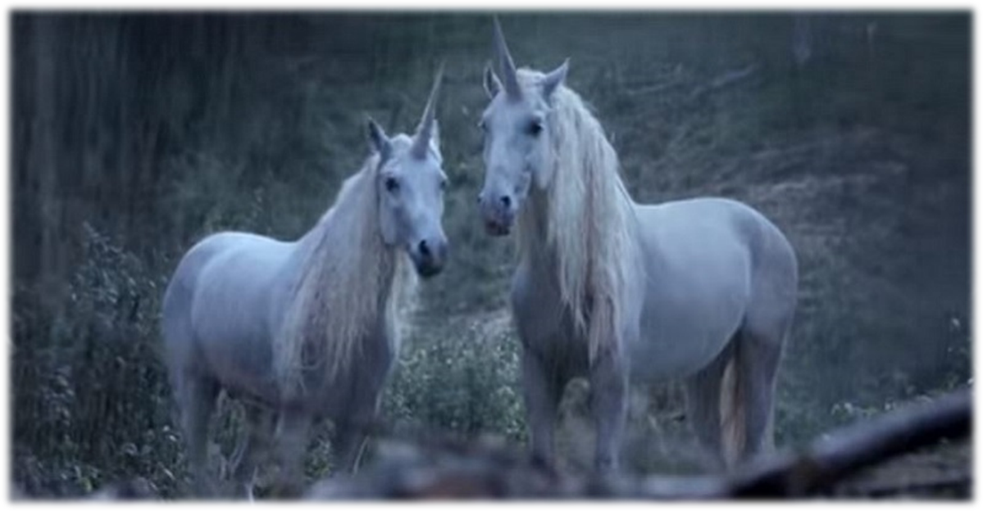

Je compose pour vous avec ma douce e fidèle amie
Les Animaux rares
N° 7
par Lande

Slide 2
Je compose pour vous avec ma douce e fidèle amie
À la recherche de l'animal le plus rare du monde ?
Il est très compliqué de dire que tel animal est l'animal le plus rare du monde, c'est pourquoi, nous reformulons !

Slide 3
Je compose pour vous avec ma douce e fidèle amie
La nature est merveilleuse et ne cessera jamais de nous étonner avec des animaux rares récemment découverts possédant tous des caractéristiques et des comportements inhabituels.
Il peut s'agir d'oiseaux, de reptiles, d'amphibien, de mammifères, d'insectes ou de l'énorme quantité de faune qui peuple les mers et les océans. Ainsi, la liste que nous allons vous donner dans cet article de Planète Animal est éphémère car de nouvelles espèces sont découvertes tous les jours et elles ont toutes le droit légitimes d'appartenir à la liste des animaux les plus rares du monde.

Slide 4
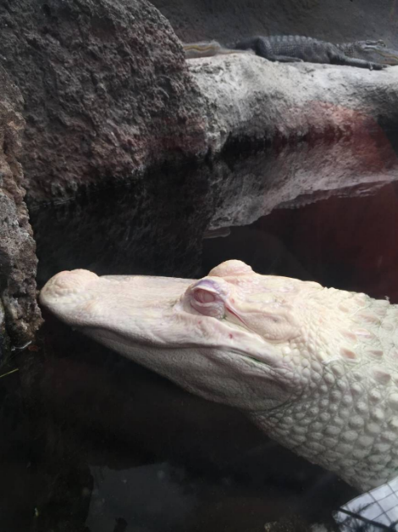
Je compose pour vous avec ma douce e fidèle amie

Slide 5
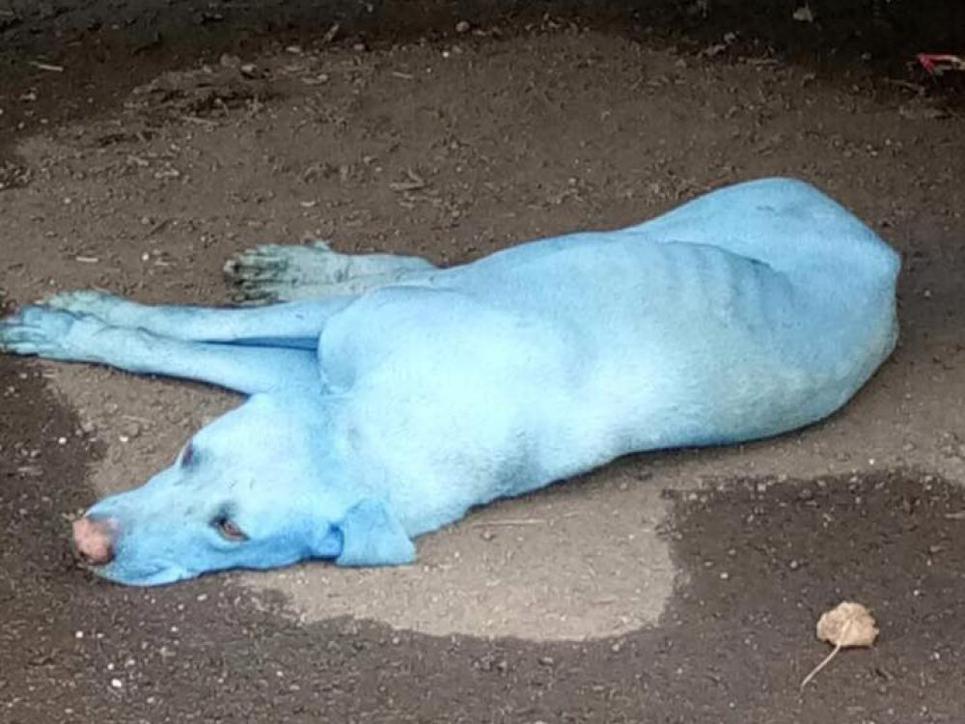
Je compose pour vous avec ma douce e fidèle amie

Slide 6
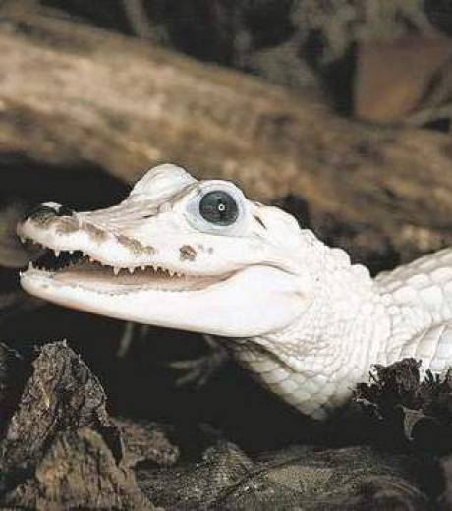
Je compose pour vous avec ma douce e fidèle amie

Slide 7
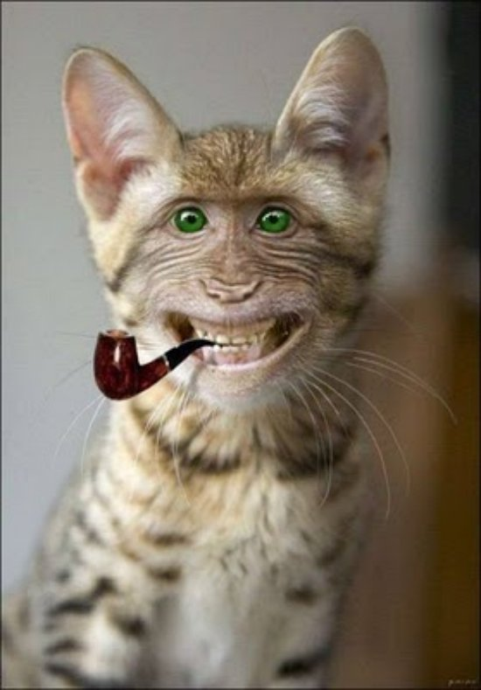
Je compose pour vous avec ma douce e fidèle amie

Slide 8
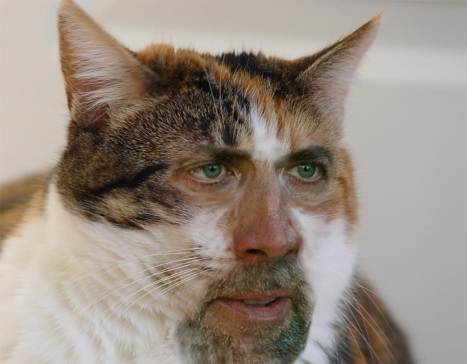
Je compose pour vous avec ma douce e fidèle amie

Slide 9
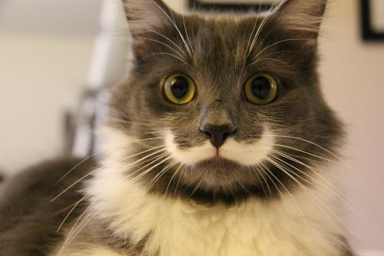
Je compose pour vous avec ma douce e fidèle amie

Slide 10
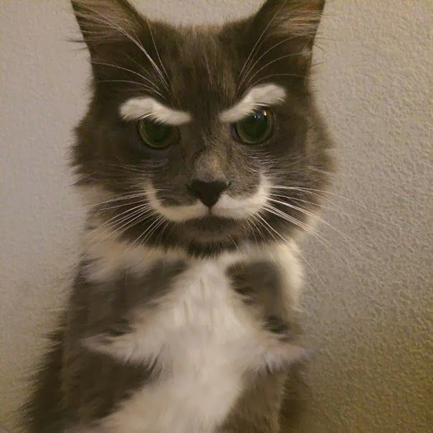
Je compose pour vous avec ma douce e fidèle amie

Slide 11
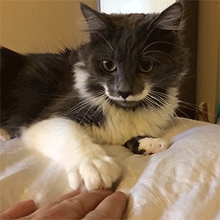
Je compose pour vous avec ma douce e fidèle amie

Slide 12
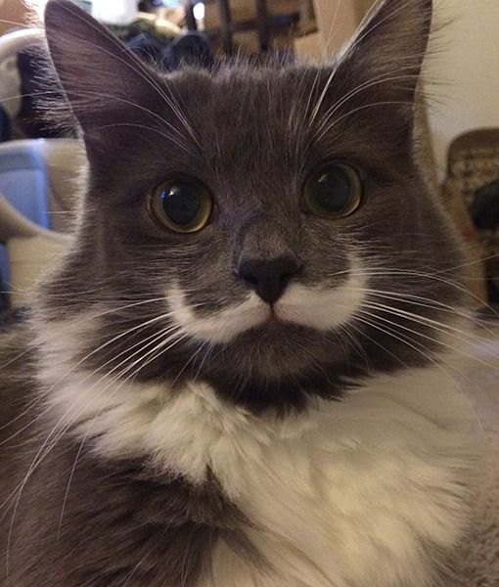
Je compose pour vous avec ma douce e fidèle amie

Slide 13
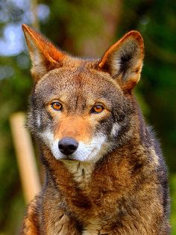
Je compose pour vous avec ma douce e fidèle amie

Slide 14
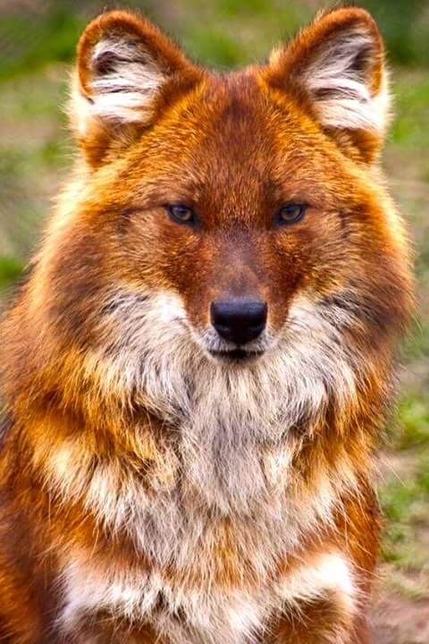
Je compose pour vous avec ma douce e fidèle amie

Slide 15
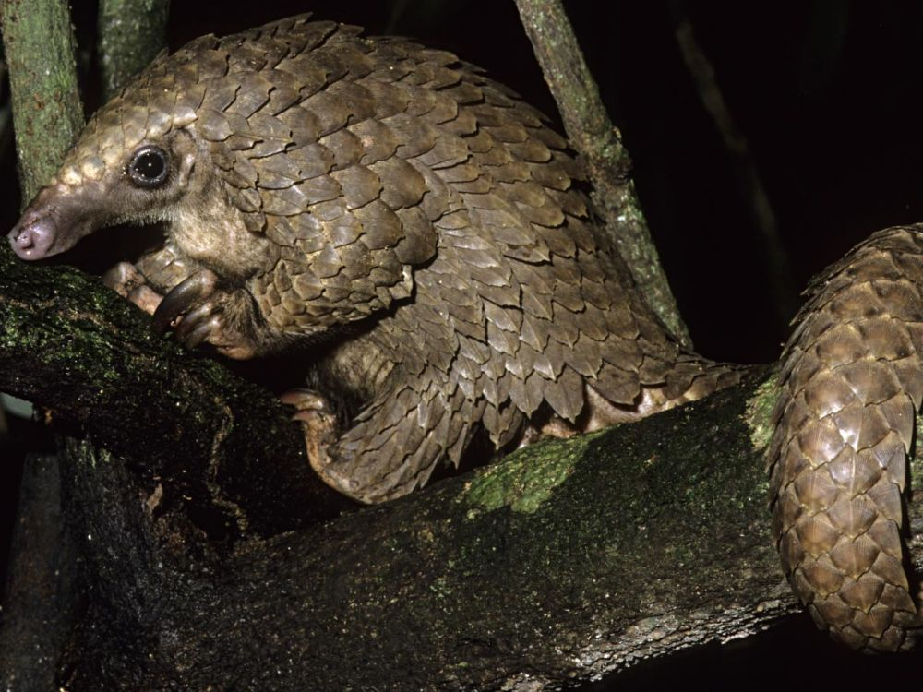
Je compose pour vous avec ma douce e fidèle amie

Slide 16
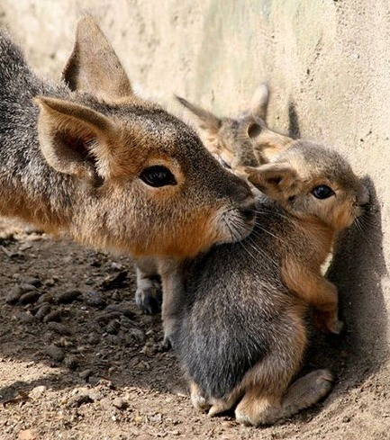
Je compose pour vous avec ma douce e fidèle amie

Slide 17
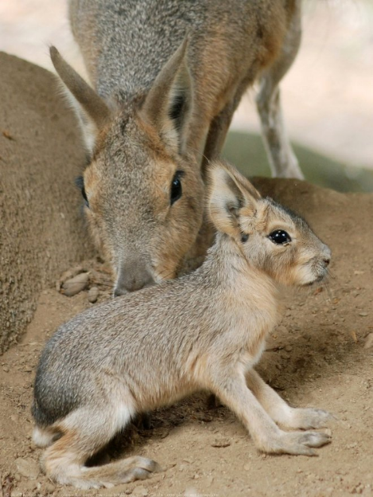
Je compose pour vous avec ma douce e fidèle amie

Slide 18
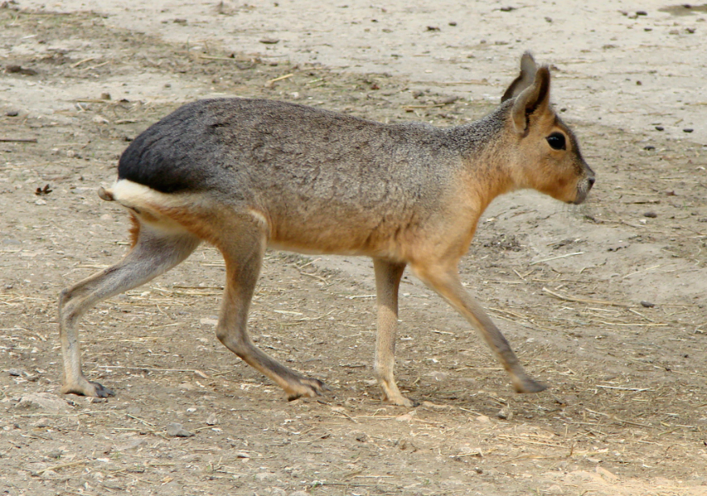
Je compose pour vous avec ma douce e fidèle amie

Slide 19
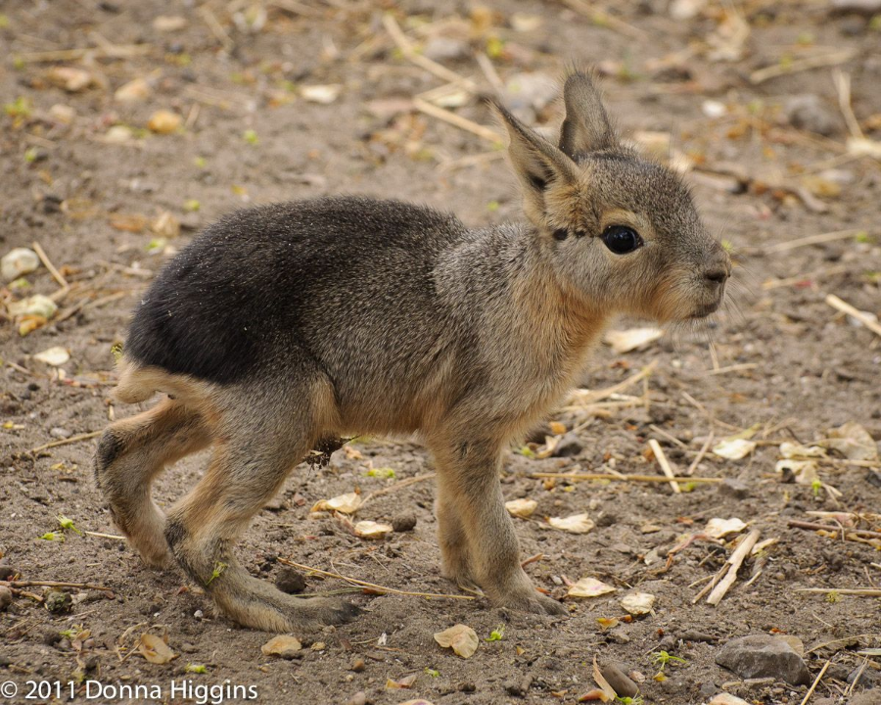
Je compose pour vous avec ma douce e fidèle amie

Slide 20
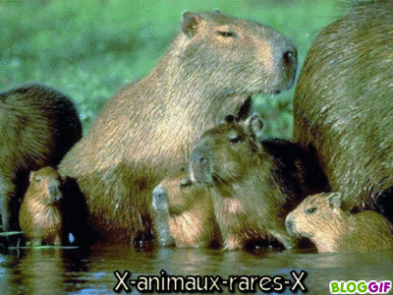
Je compose pour vous avec ma douce e fidèle amie

Slide 21
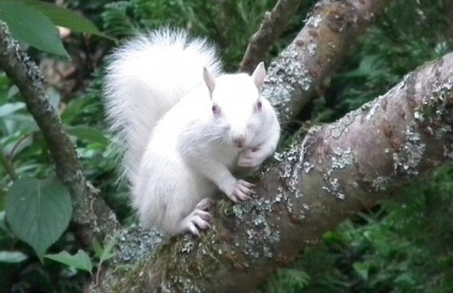
Je compose pour vous avec ma douce e fidèle amie

Slide 22
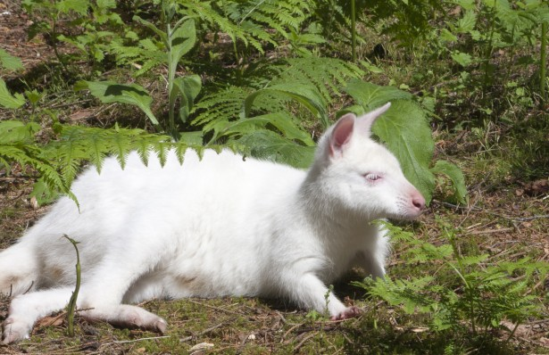
Je compose pour vous avec ma douce e fidèle amie

Slide 23
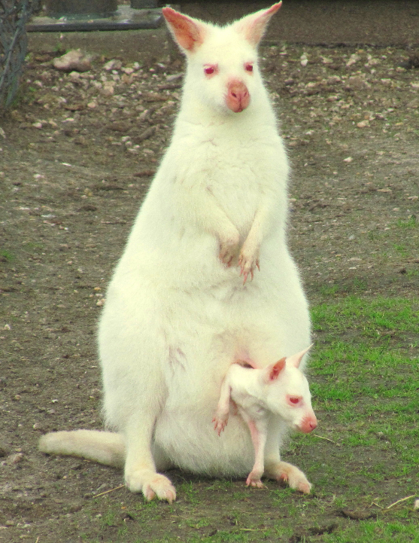
Je compose pour vous avec ma douce e fidèle amie

Slide 24
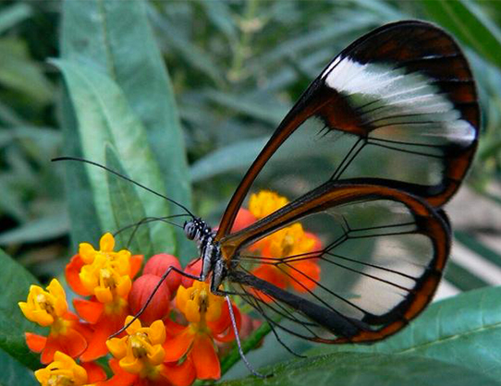
Je compose pour vous avec ma douce e fidèle amie

Slide 25
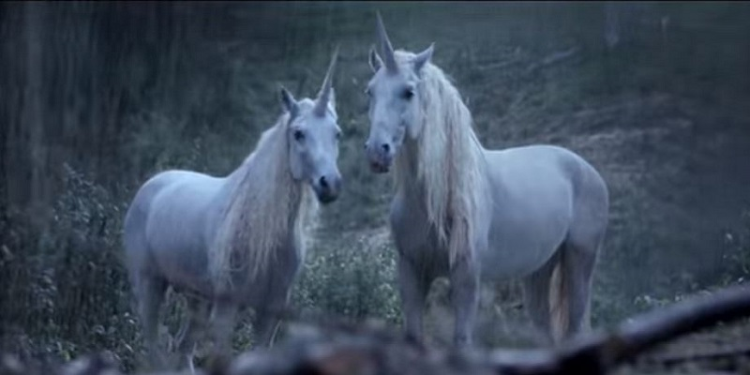
Je compose pour vous avec ma douce e fidèle amie
C’était
Les Animaux rares
par Lande

